Slide 1

Werkgroep Natuurkunde Didactiek 11 December 2015 Merel Collenteur (merel@cma-science.nl) Sander Habets (sander@cma-science.nl)
Vakoverstijgend modelleren

Slide 2
Even voorstellen
Even voorstellen, inhoud
Modelleren: wat en waarom?
Grafisch modelleren in Coach
Voorbeelden en valkuilen
Zelf modelleren van processen

Slide 3
Modelleren: wat en waarom?
Subdomein A7. Modelvorming
De kandidaat kan in contexten een relevant probleem analyseren, inperken tot een hanteerbaar probleem, vertalen naar een model, modeluitkomsten genereren en interpreteren, en het model toetsen en beoordelen. De kandidaat maakt daarbij gebruik van consistente redeneringen en relevante rekenkundige en wiskundige vaardigheden.
Bron: syllabus eindexamen natuurkunde vwo 2016

Slide 4
Modelleren: wat en waarom?
Belangrijke professionele activiteit
Belangrijke vaardigheid in elke natuurwetenschappelijke vervolgstudie
Scientific literacy
Nieuwe vakinhoud:
groter realiteitsgehalte
dynamische processen, grotere systemen
Nieuwe mogelijkheden voor begripsontwikkeling

Slide 5
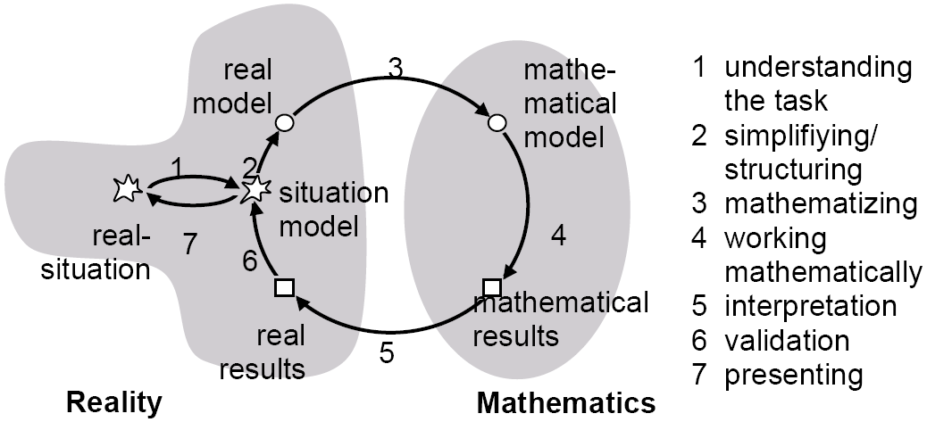
Modelleren: wat en waarom?
o.a. Onne van Buuren (2014)

Slide 6
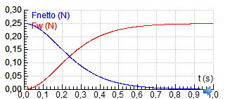
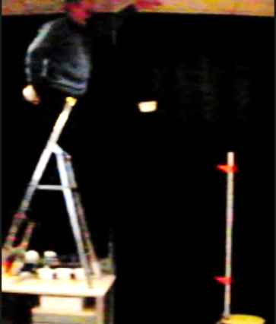

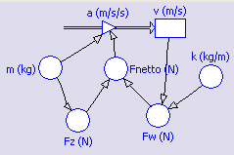
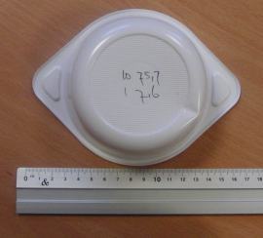
Realistische context-situatie
Hanteerbaar probleem
Model
Model-uitkomsten
Geïnter-preteerde uitkomsten
Toetsen
en
beoordelen
Analyseren & inperken
Vertalen
Genereren
Interpreteren
Δv = a·Δt
a = F_{netto}/m
F_{w} = k*v²
F_{z} = m·9,8
F_{netto}=F_{z}-F_{w}
Natuurkundige blik
basiskennis
Situatie kennen
Experimenteren
F_{z} en F_{w}
Werken met software

Slide 7
Valkuilen
Veel vaardigheden nodig
Deels traditionele vaardigheden
Tijd nodig voor software en “denken in modellen”
Als ik dit verander, dan…
Mijn uitkomst klopt niet. Is dat omdat ik het model fout heb gemaakt of omdat mijn idee van het model niet klopt?
Bepaalde voorkennis is een vereiste
“Iets” over krachten moet bekend zijn

Slide 8
Valkuilen
Modelleren is een praktische vaardigheid
Moet aangeleerd worden
Opbouwende lijn
Maar: modelleren is niet nieuw
Modelleren + experimenteren = kern natuurwetenschappen

Slide 9
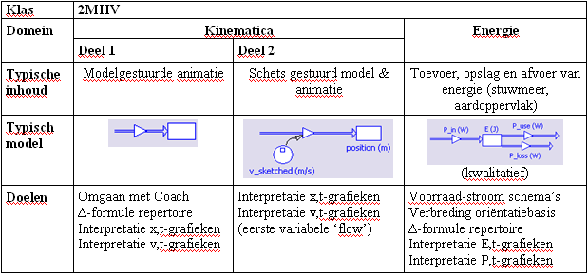
Hoofdelementen leerlijn, 2MHV

Slide 10
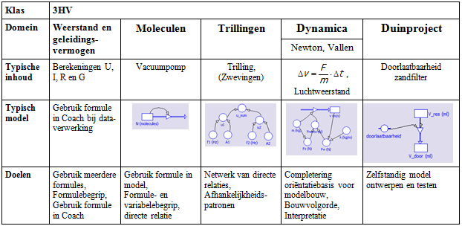
Hoofdelementen leerlijn, 3HV

Slide 11
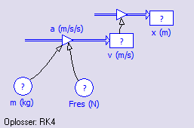
Hoofelementen leerlijn, 4HV
Het basiskrachtenmodel: variaties op een thema
Uitbreiden met:
Zwaartekracht en/of
Luchtweerstand en/of
Glijweerstand en/of
Veerkracht en/of
Magnetische kracht en/of
……….

Slide 12
Grafisch modelleren in Coach

Slide 13
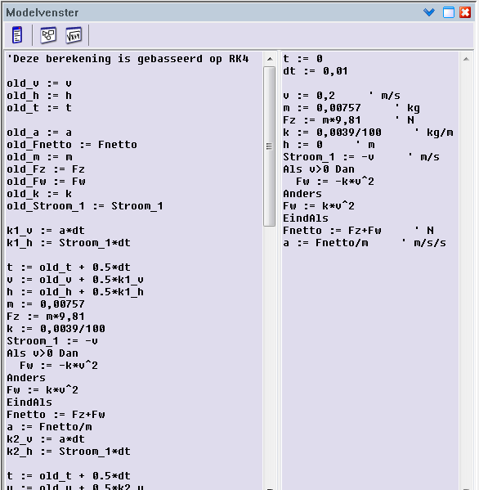
Tekstueel modelleren in Coach

Slide 14
Resultaten

Slide 15

Computermodel - grafisch
Model bevat altijd een onafhankelijke variabele (vaak is dat ‘tijd’)
v als functie van t
N als functie van t
[A] als functie van t
Soms niet
I als functie van U

Slide 16
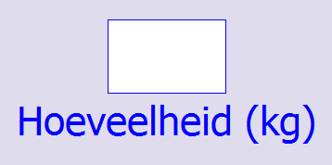
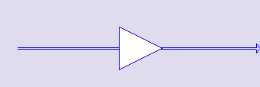
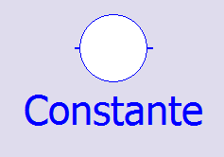
Computermodel - grafisch
Stock-flow diagram
‘Container’
‘Instroom’
Vult container
‘Uitstroom’
Laat container leeglopen
Constanten

Slide 17

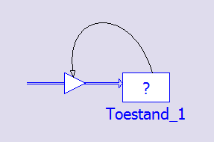
Computermodel - grafisch
Voorval past het model aan, zodra aan een bepaalde voorwaarde voldaan wordt
“Zodra x = y, dan …”
Relatiepijl toont relatie tussen onderdelen
Terugkoppeling en/of verband
Maakt selectie in Editor mogelijk
Doet verder zelf niets

Slide 18
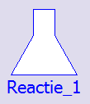
Computermodel - grafisch
Voor berekeningen aan chemische reacties
Toestandsvariabele die rekening kan houden met de stoichiometrie van in- en output

Slide 19
Voorbeeldactiviteiten
Beginners:
Sparen (ec)
Gevorderden:
Ebola (bi)
Medicijninname (bi/sk)
Rendement auto (na/tn)
Bevolkingsgroei (bi/ak)
Klimaatverandering (wi/ak)

Slide 20
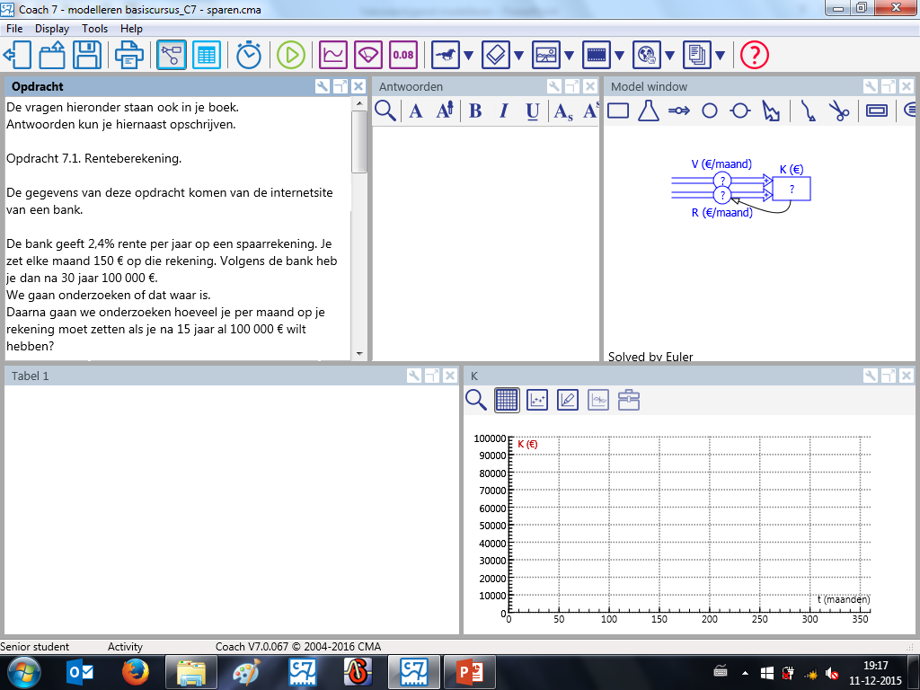
Sparen

Slide 21
Afronding
Lesactiviteiten (digitaal)
Vragen?

Slide 22
Bedankt voor uw aandacht! merel@cma-science.nl sander@cma-science.nl
Vakoverstijgend modelleren

Slide 23
Nascholing
Cursussen
Werken met Coach
Basiscursus
Verdiepingscursus voor uw vakgebied
Modelleren in Coach
Robotica: LEGO EV3
Maatwerk bij u op school
Inhoud gebaseerd op uw leervraag, beta-breed.
Bv. modelleren in de beta-vakken
Gebruik Coach
Implementatie ICT-practica in curriculum.

